Slide 1
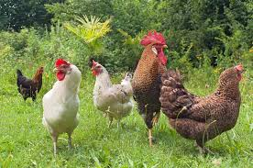
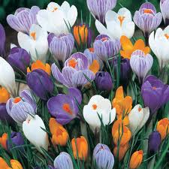
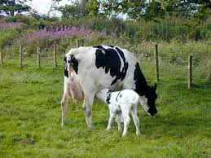
Liedjes over de lente

Slide 2
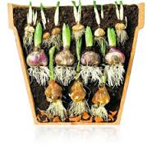
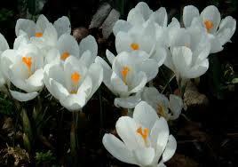
Krokusbolletje
Krokusbolletje, kom eens uit je holletje.
Met je bloempjes paars en geel, op een dunne steel.
Krokusbolletje, kom eens uit je holletje.
Met je bloempjes wit en blauw, bloem ik houd van jou.

Slide 3
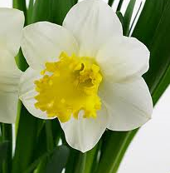
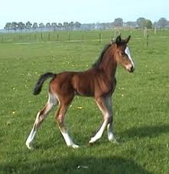
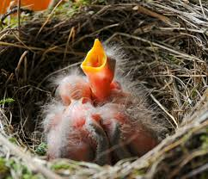
Voorjaarsliedje
Goedemorgen mooie bloem, waar kom jij vandaan? Toen ik net naar buiten keek, zag ‘k je open gaan. Gist’ren was je maar een knop, viel je bijna nog niet op.
‘k Weet nu dat het binnenkort lente wordt!
Goedemorgen veulentje waar kom jij vandaan? ‘k Zag je pas vanmorgen vroeg door de weide gaan. Waar jij gist’ren nog niet stond, loop j’op hoge benen rond.
‘k Weet nu dat het binnenkort lente wordt!
Goedemorgen vogeltje, waar kom jij vandaan? In je nestje bij de deur diende jij je aan. ‘k Hoorde net een piepgeluid, toen kroop jij het eitje uit.
‘k Weet nu dat het binnenkort lente wordt!

Slide 4
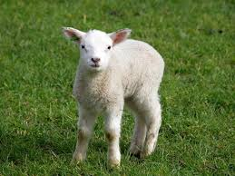
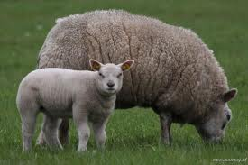
Vannacht
Vannacht op de boerderij is een lammetje geboren
En als je even luistert dan kun je ‘t vast wel horen.
Zing het lied met andere jonge dieren. De kinderen doen de geluiden na.

Slide 5
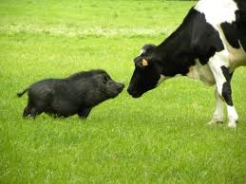
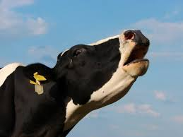
Een koetje en een kalfje.
Een koetje en een kalfje, die liepen in de wei.
Toen kwam daar een heel dik varkentje voorbij.
Dat zei! Dat zei! “Geef dat kalfje maar aan mij.”
“Nee,” zei de koe, “Boe, boe, boe.”
“Nee,” zei de koe, “Boe, boe, boe.”

Slide 6
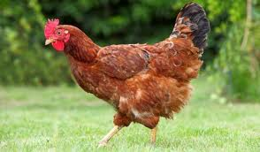
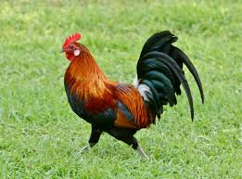
Boer wat zeg je van mijn kippen
Boer wat zeg je van mijn kippen?
Boer wat zeg je van mijn haan?
Hebben ze dan geen mooie veren
of staat jou de kleur niet aan?
Boer wat zeg je van mijn kippen?
Boer wat zeg je van mijn haan?

